Slide 1

Разработка модели прогнозирования
Продажи Молока

Slide 2
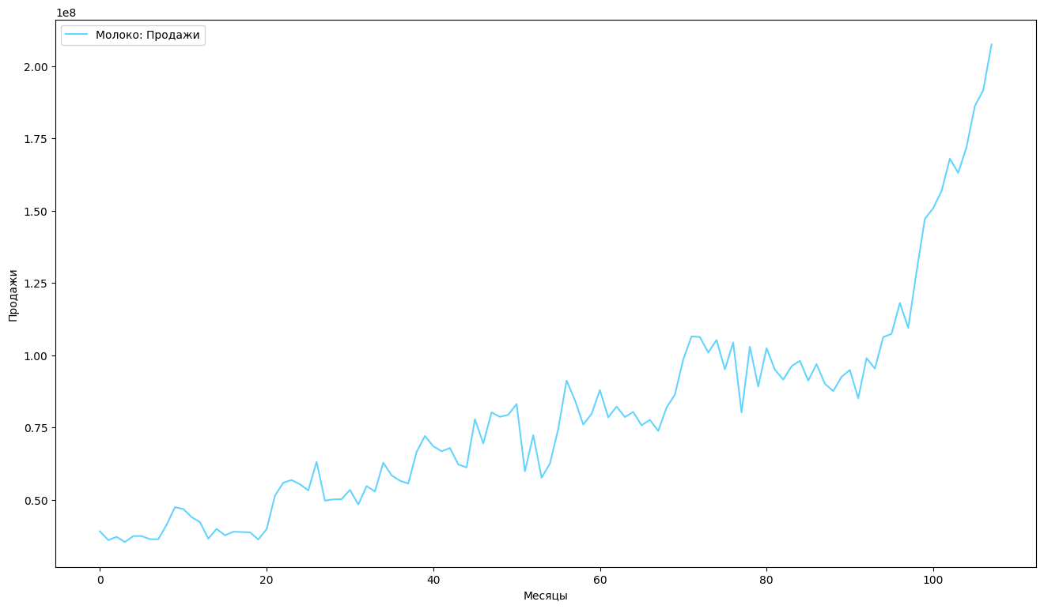

Slide 3
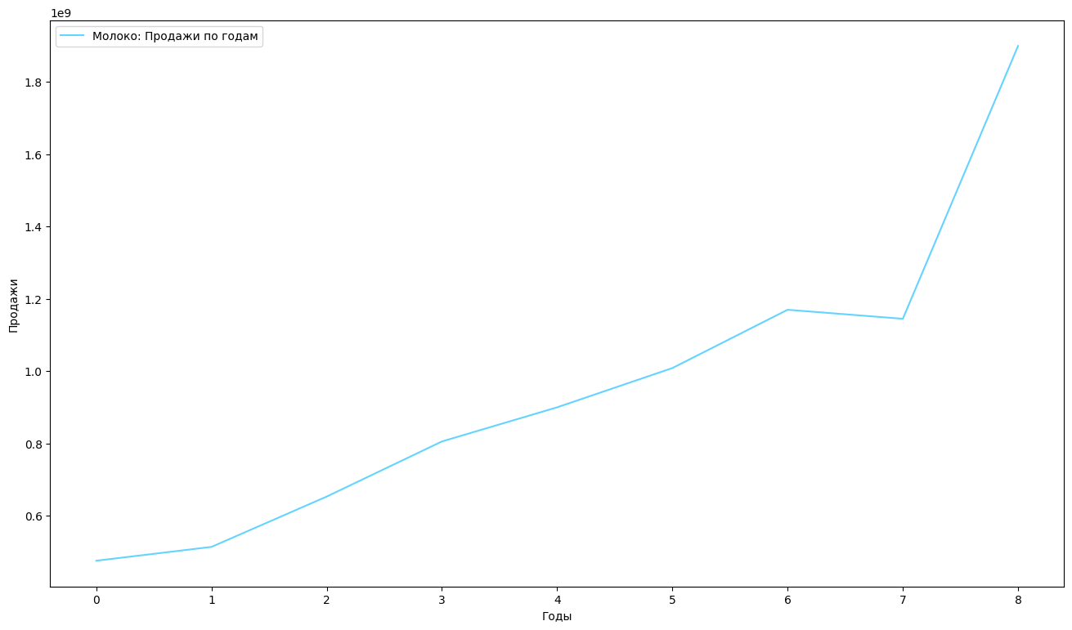

Slide 4


Slide 5
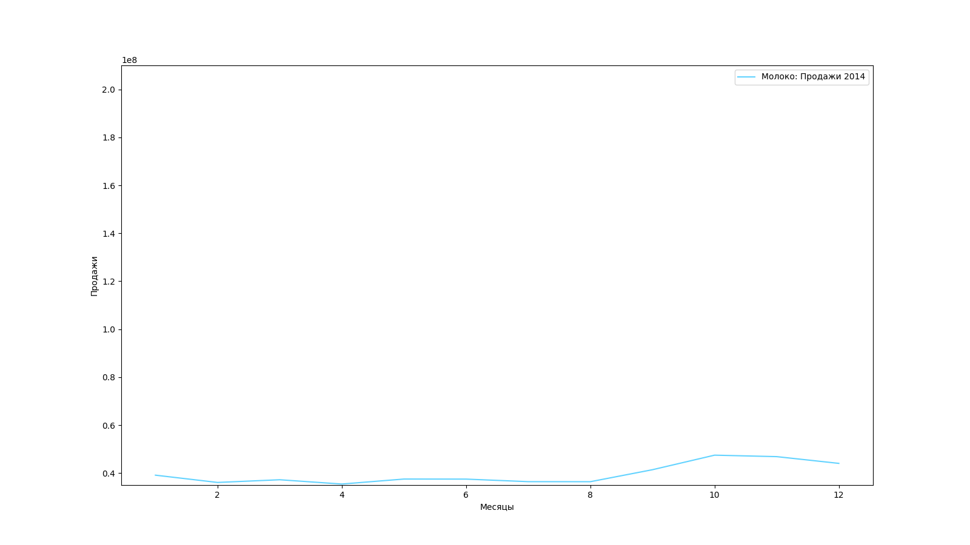

Slide 6
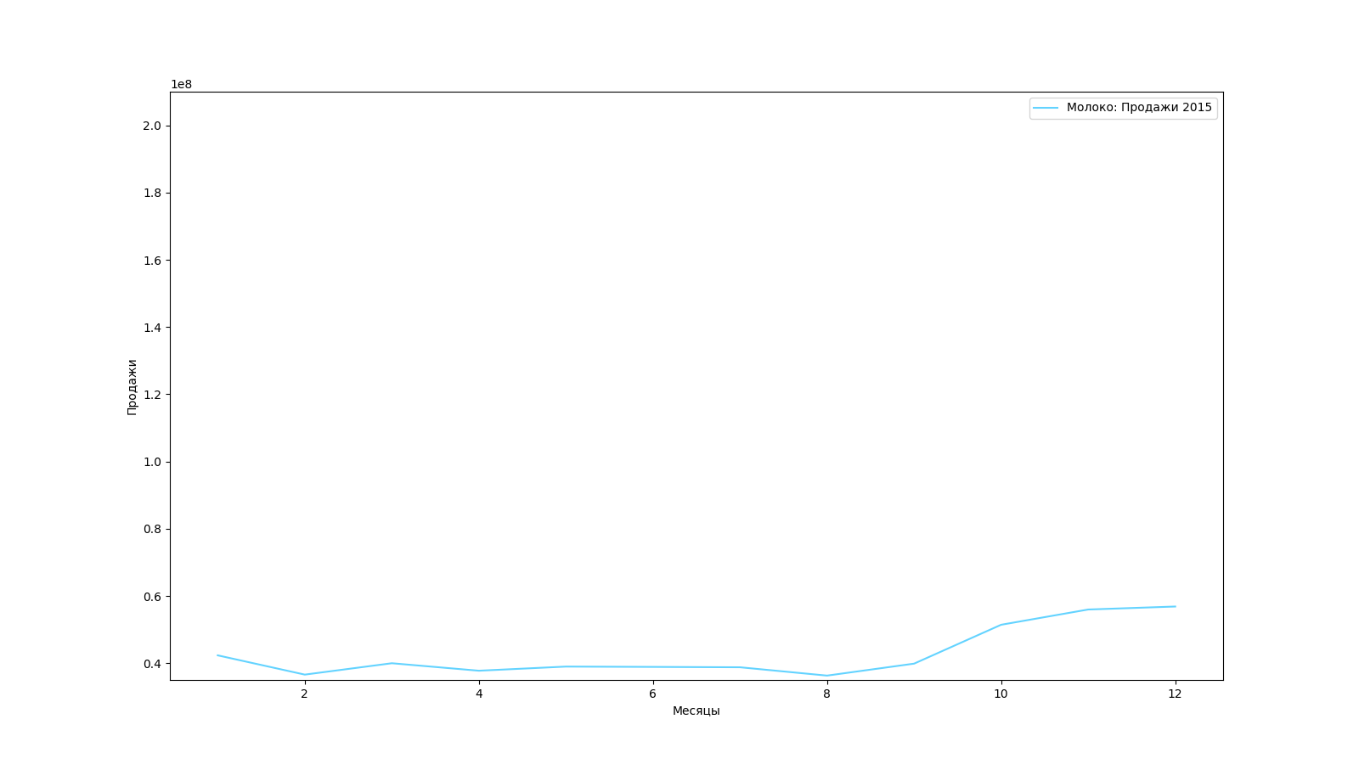

Slide 7
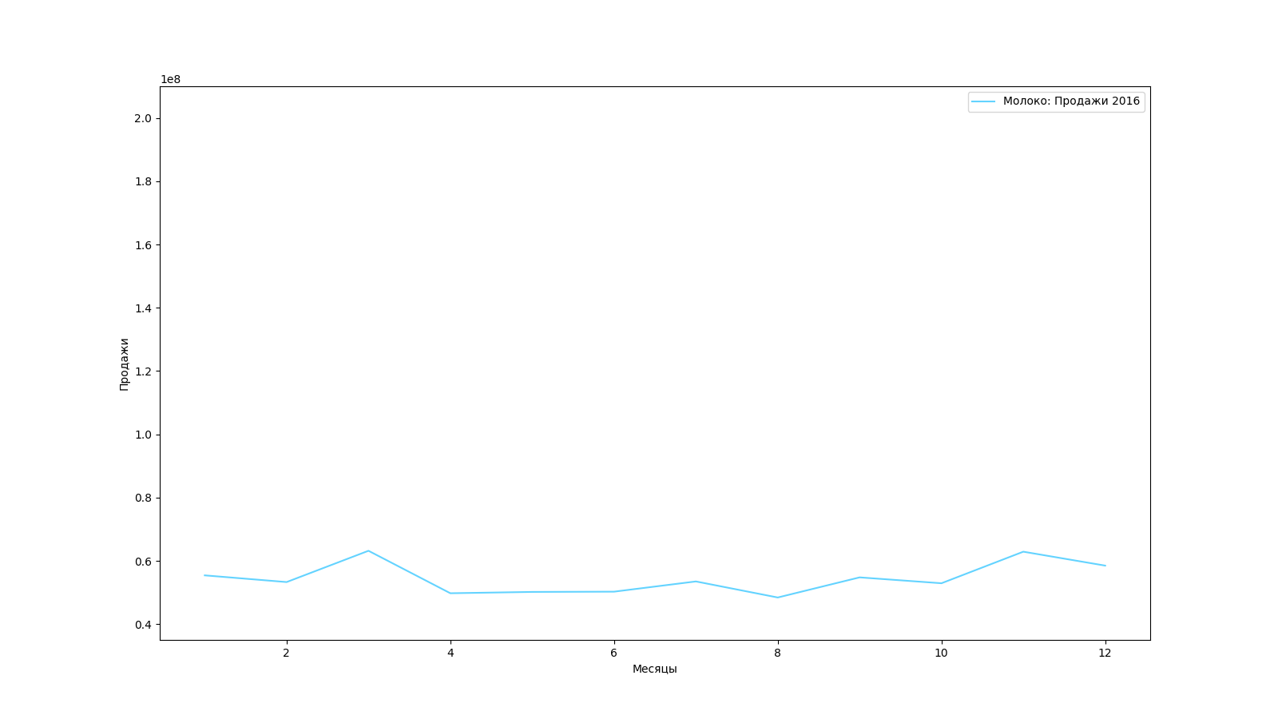

Slide 8
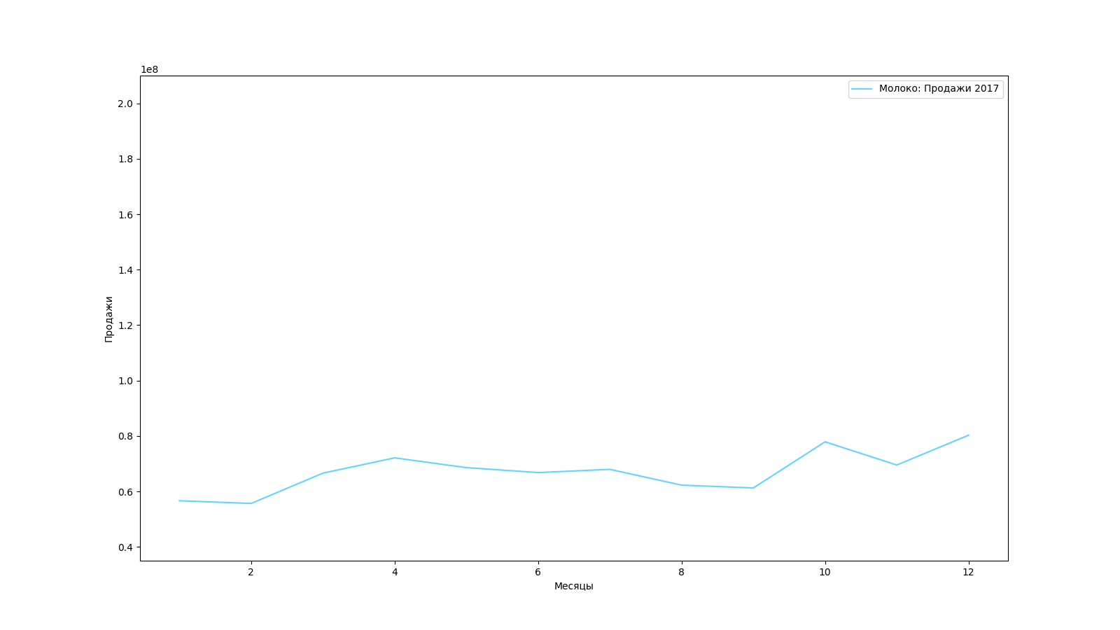

Slide 9
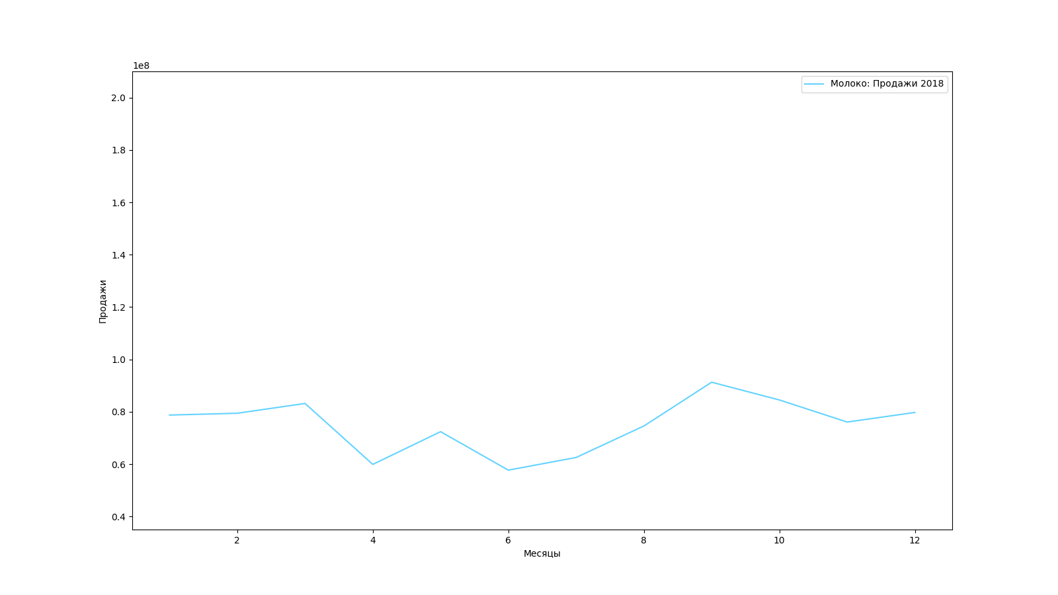

Slide 10
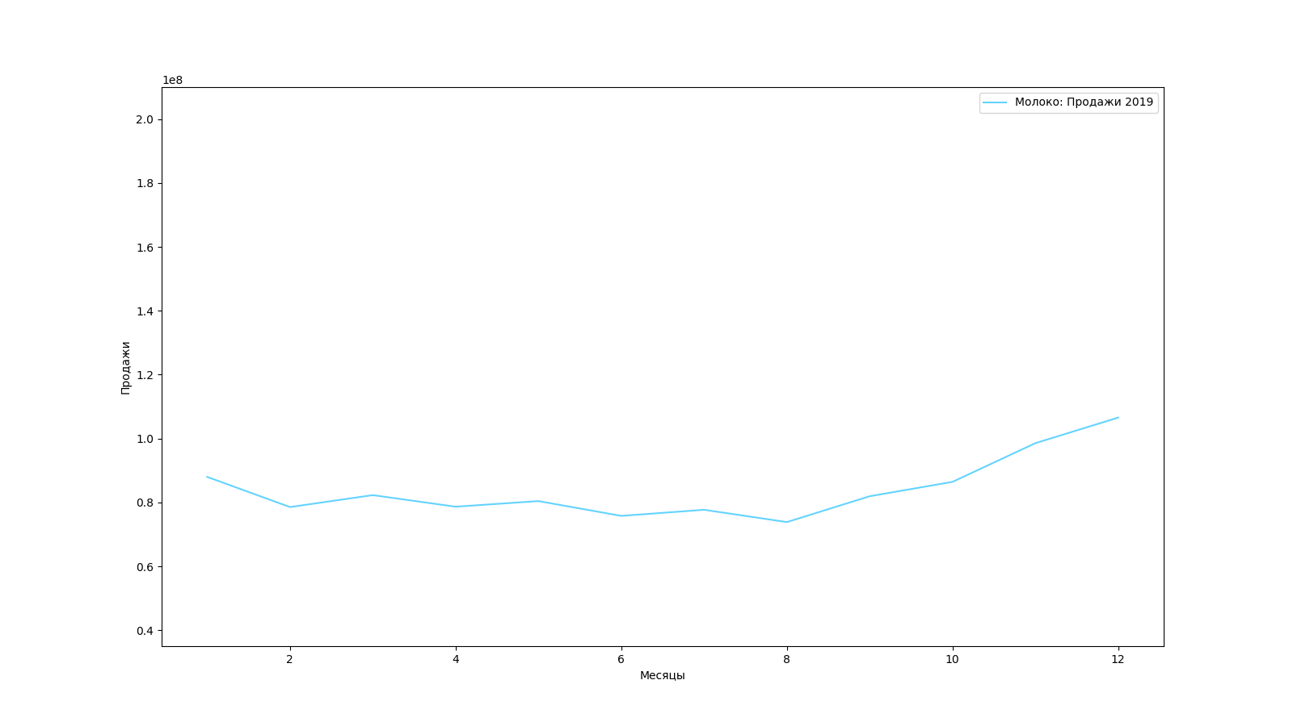

Slide 11
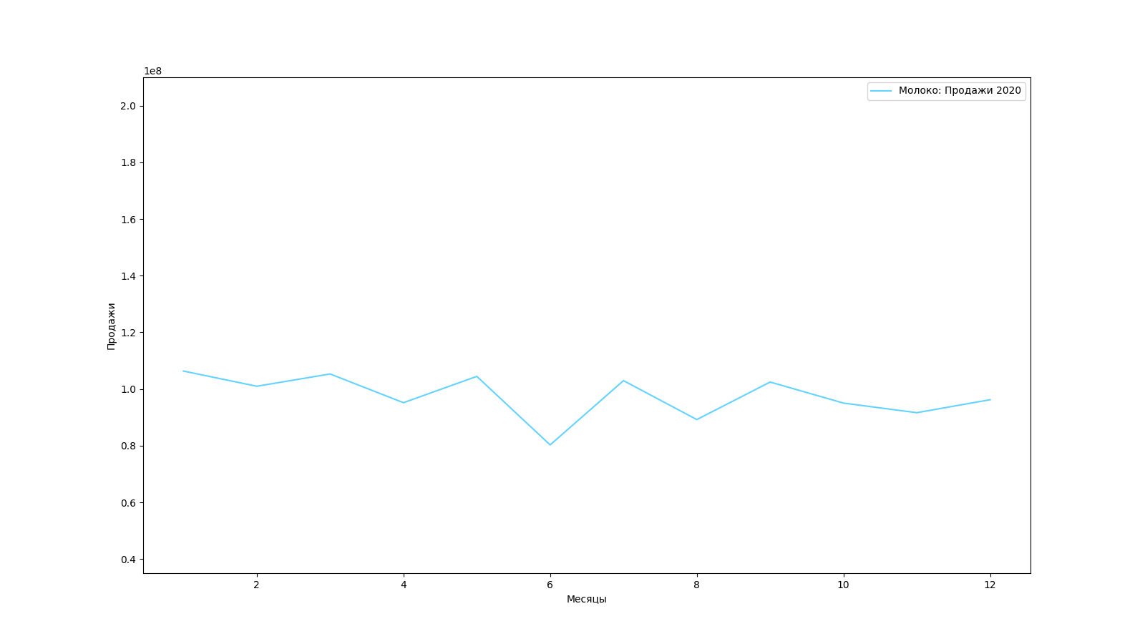

Slide 12
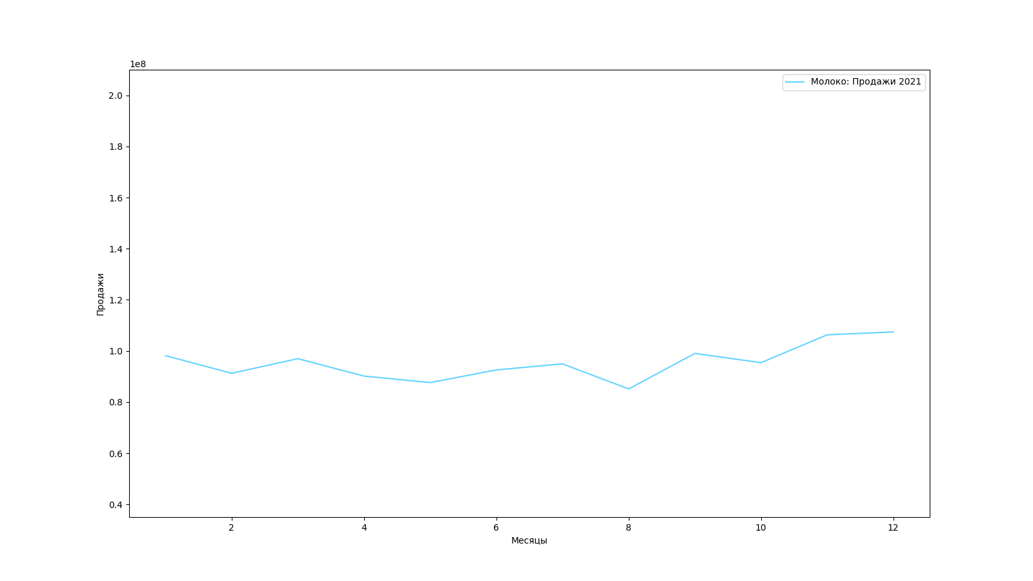

Slide 13
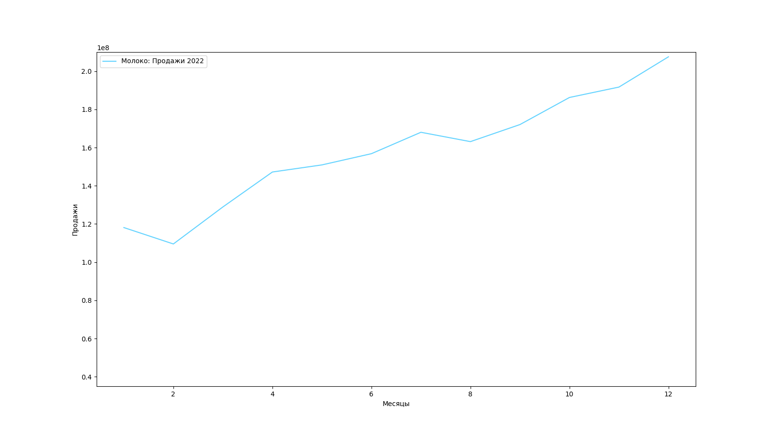

Slide 14
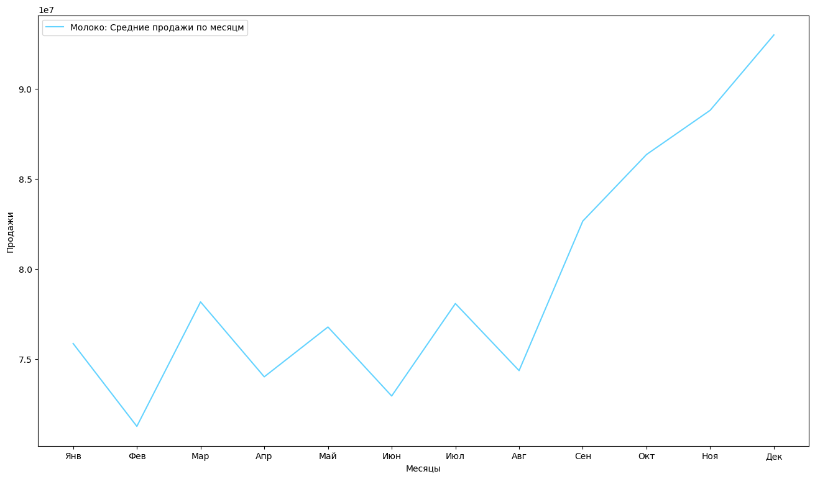

Slide 15
В феврале всегда небольшая просадка В марте во всех годах наблюдается рост В апреле во всех годах - просадка, кроме 2017 года В июне - просадка, в июле – наоборот К концу года наблюдается рост относительно основного тренда
ВЫВОДЫ

Slide 16
Проверка на нормальное
Распределение

Slide 17
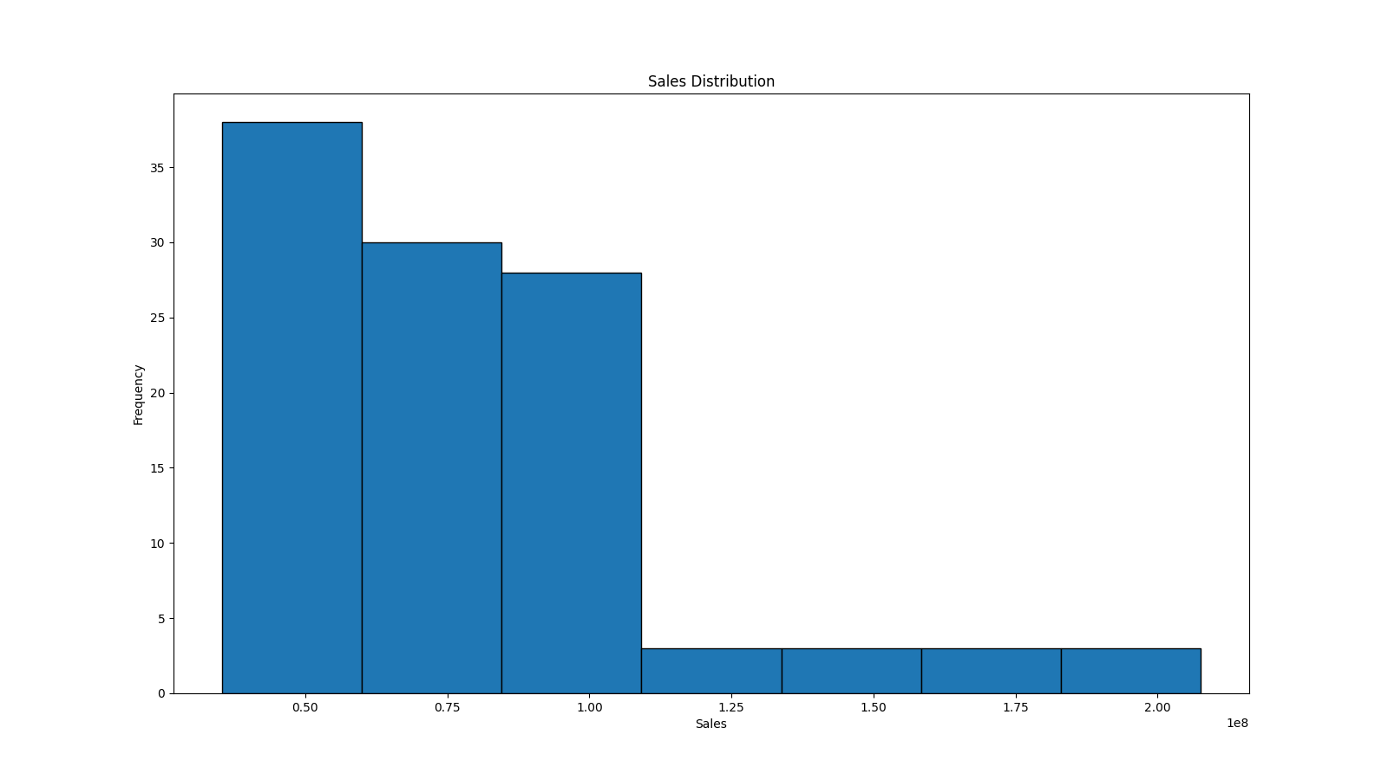

Slide 18
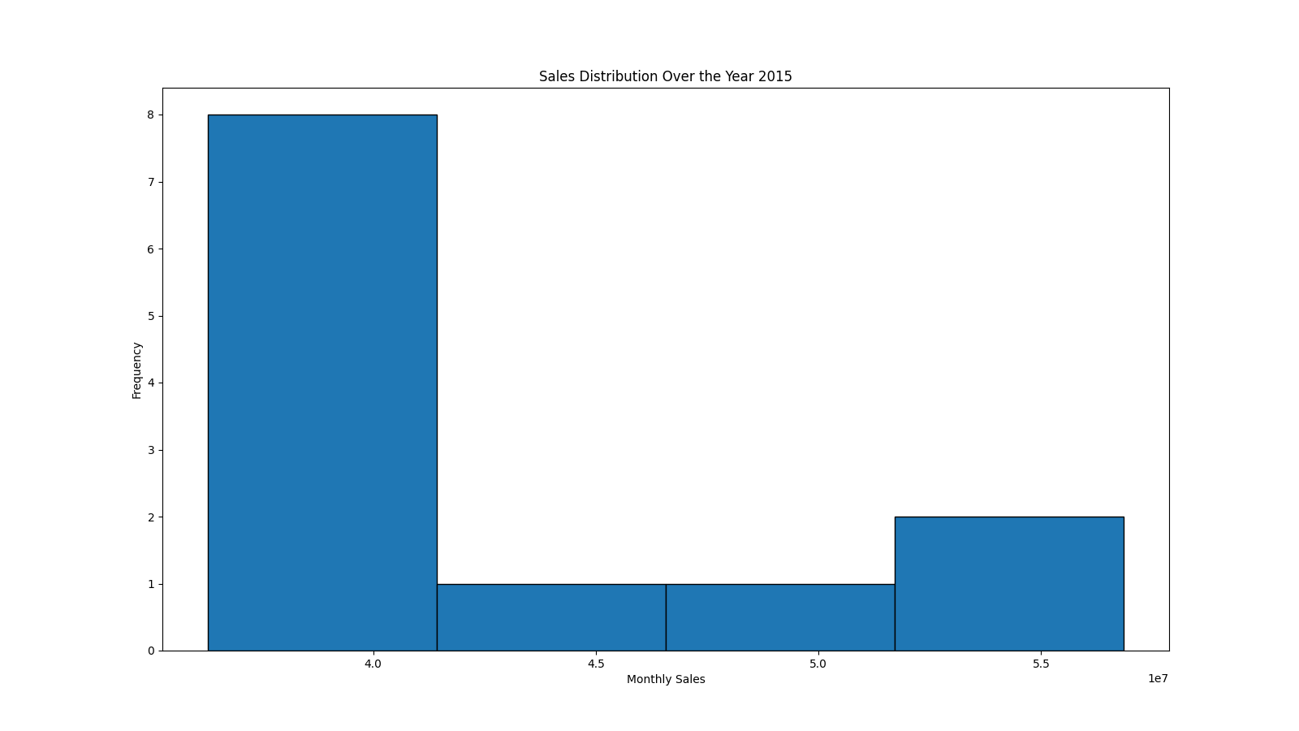

Slide 19
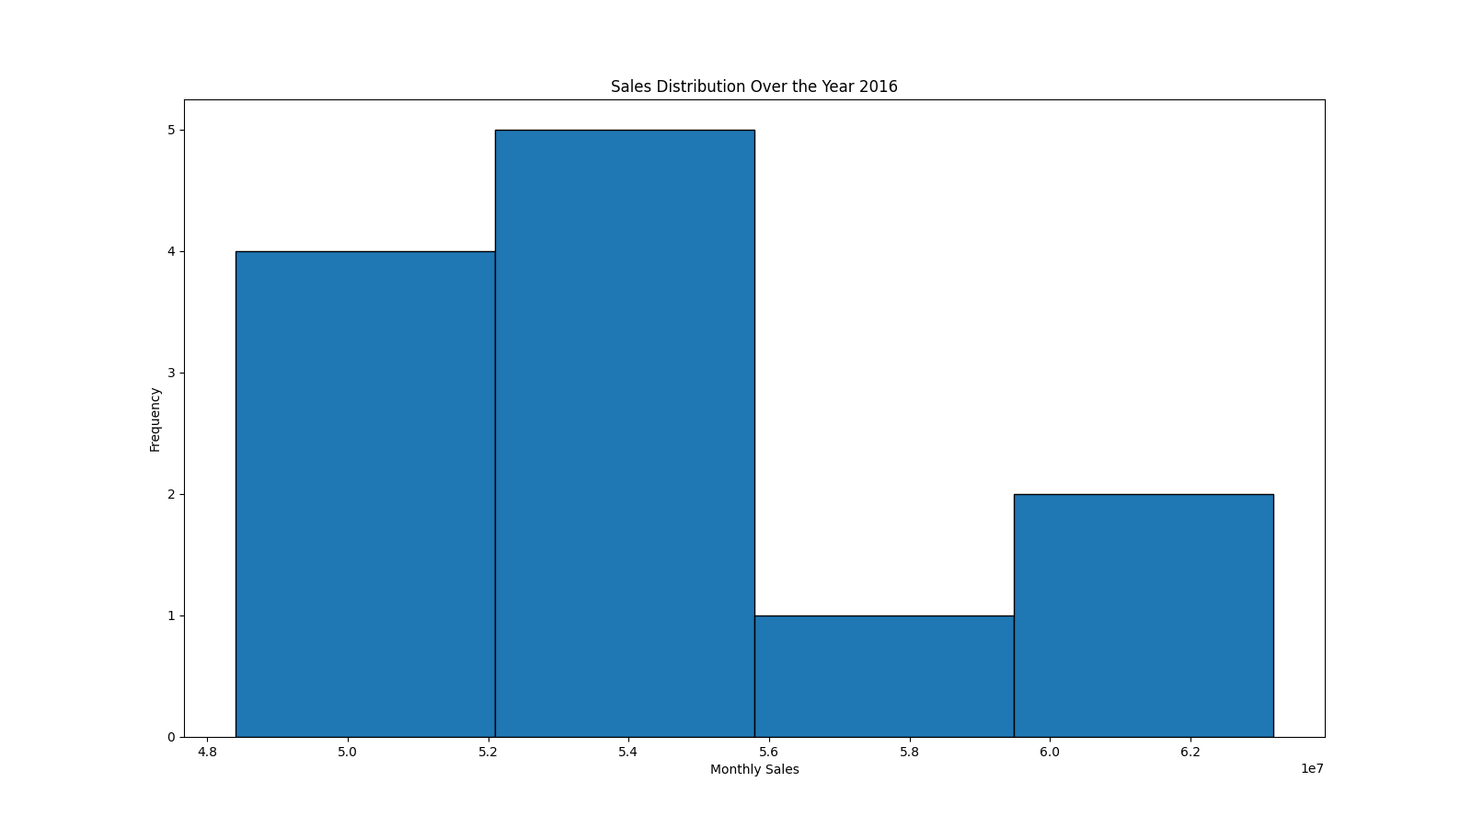

Slide 20
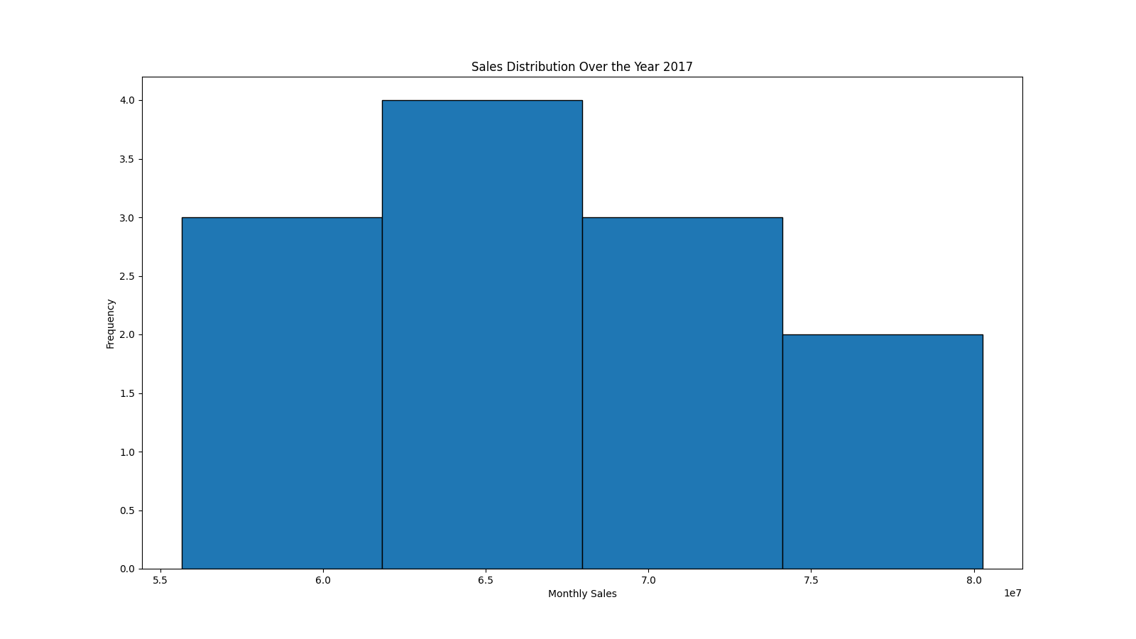

Slide 21
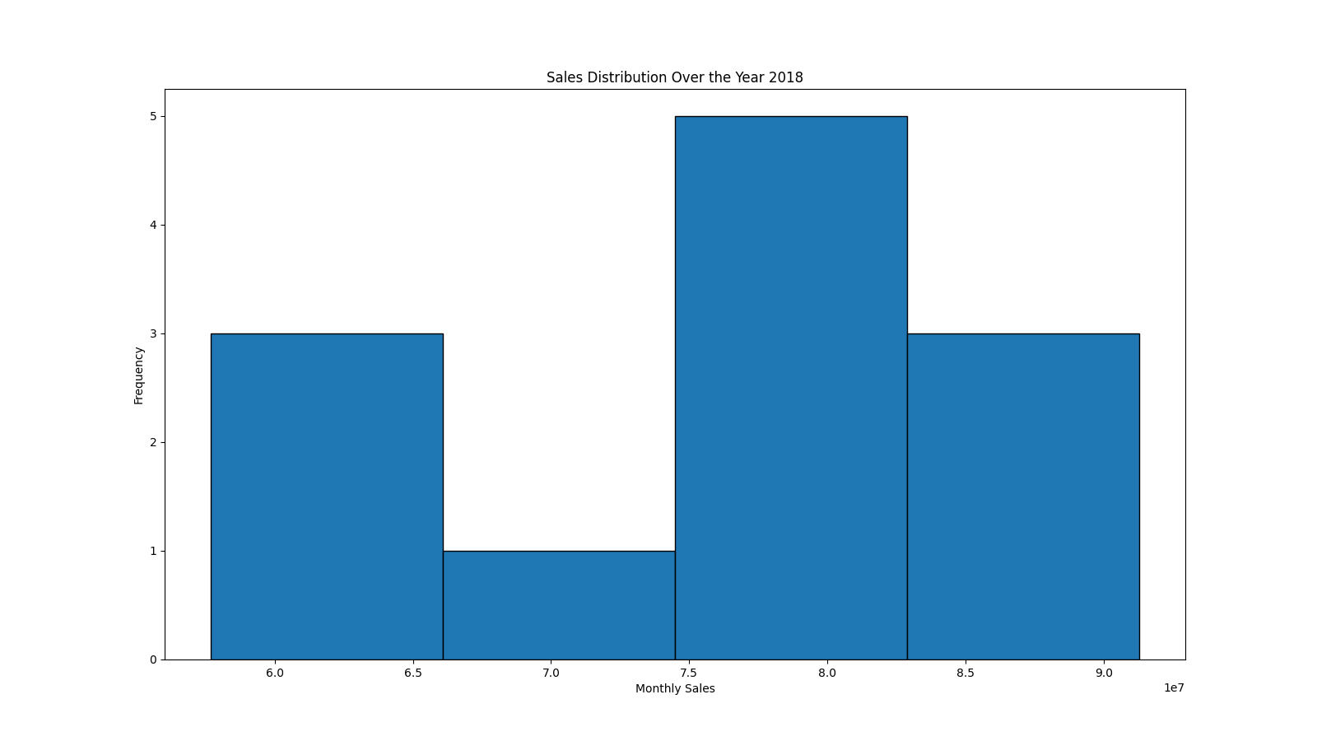

Slide 22
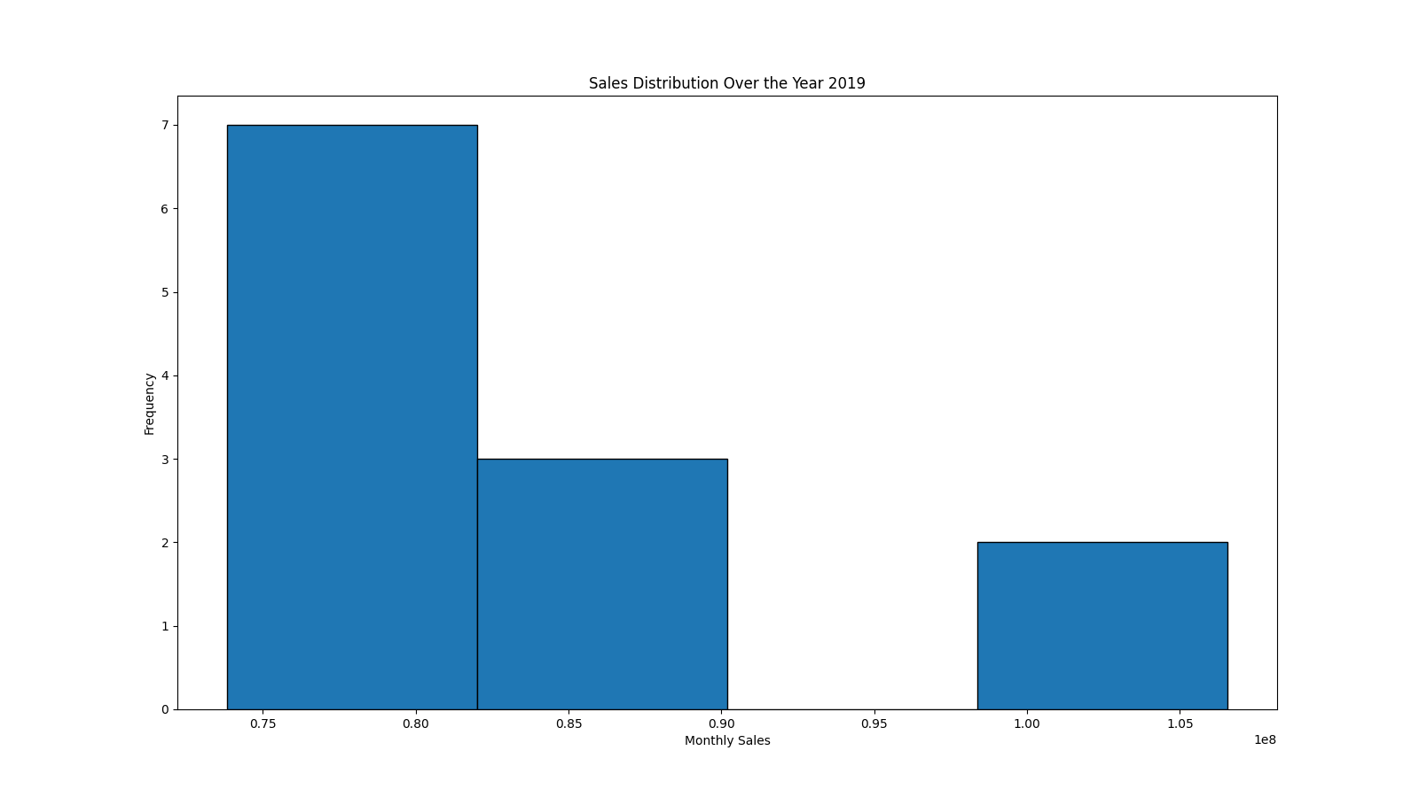

Slide 23
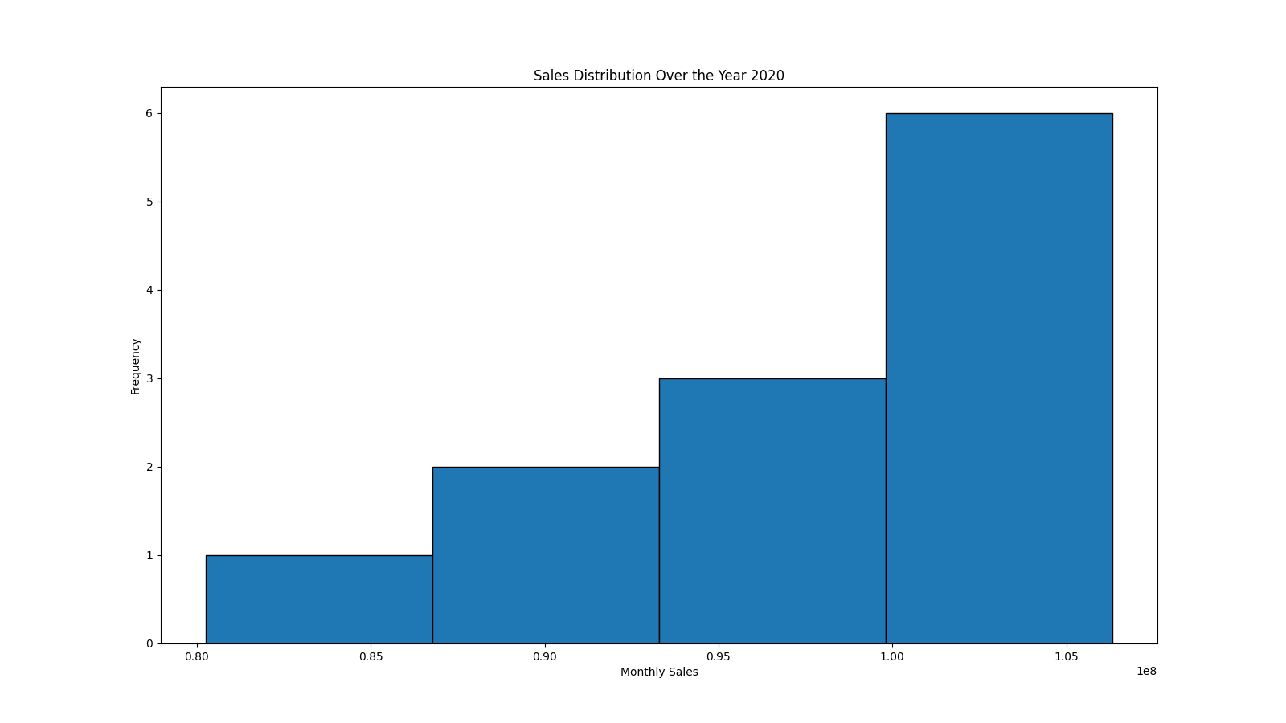

Slide 24


Slide 25
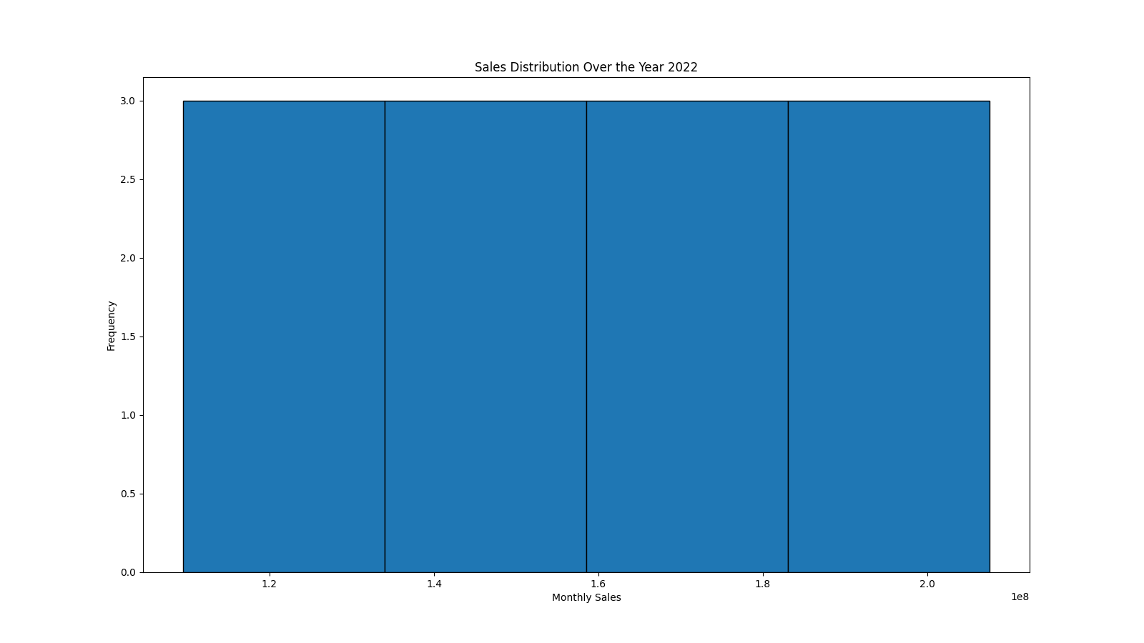

Slide 26
Моделирование
На Python

Slide 27
Динамический ряд
Y = f (T, S, E)
Y – уровни ряда
T – тренд
S – сезонные и циклические колебания
E – случайные колебания

Slide 28
Аддитивная модель
Y = T + S + E
Y – уровни ряда
T – тренд
S – сезонные и циклические колебания
E – случайные колебания

Slide 29
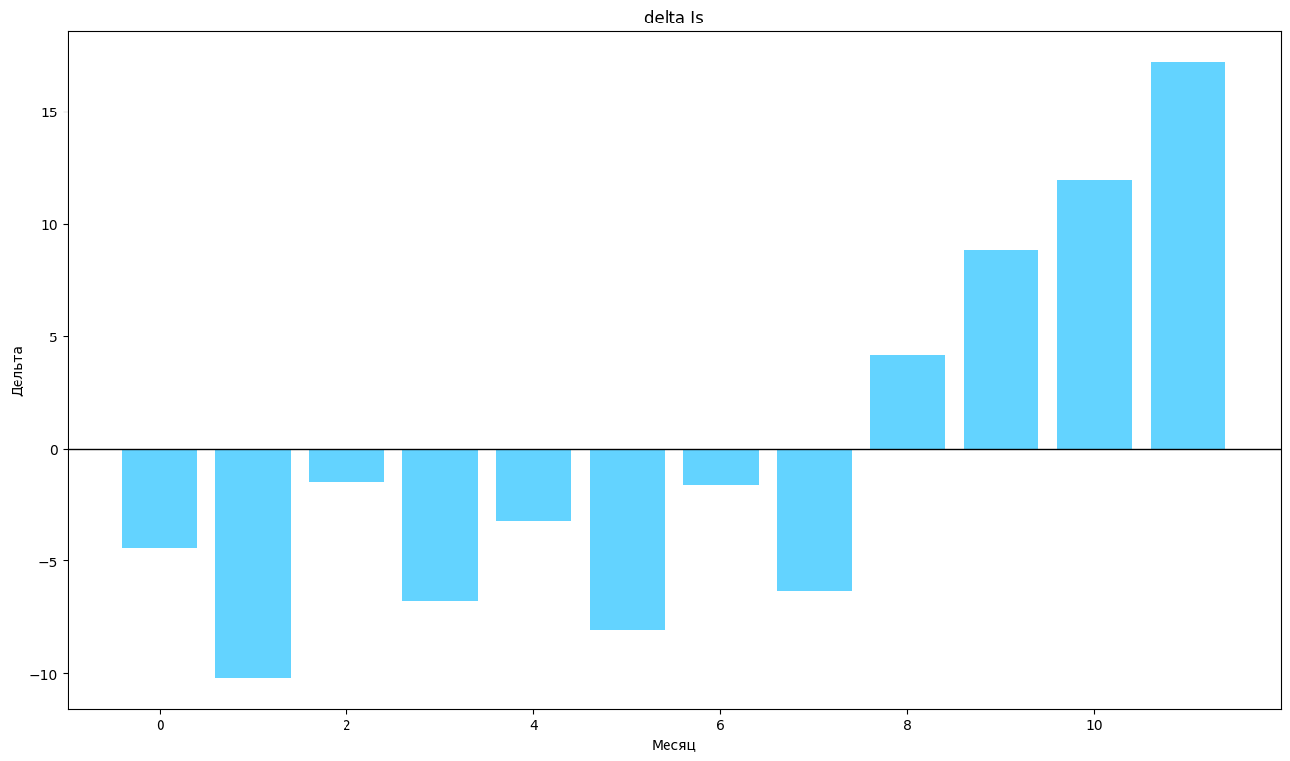

Slide 30
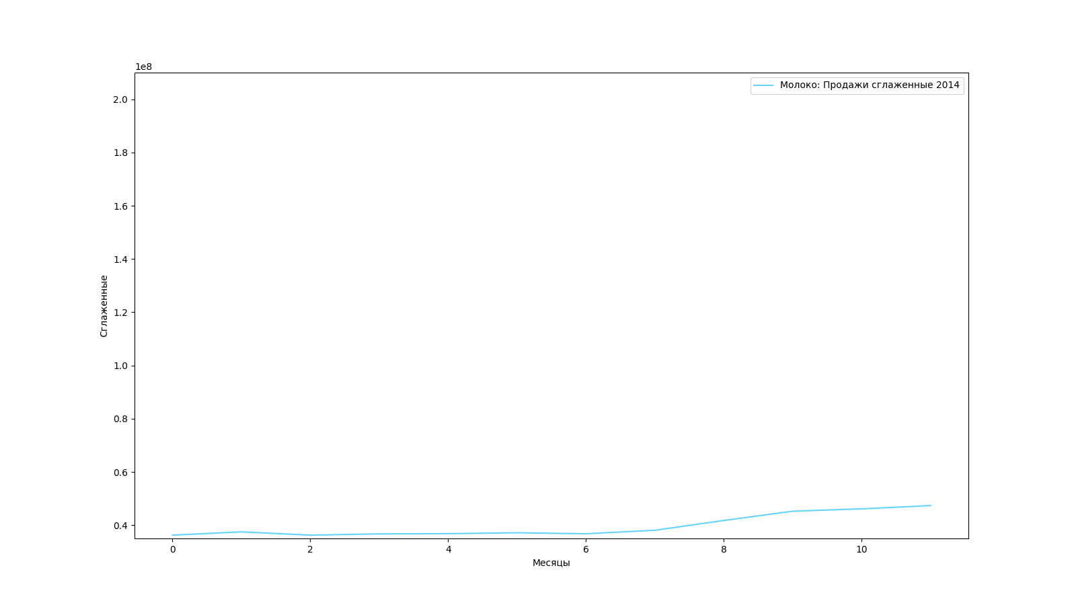

Slide 31
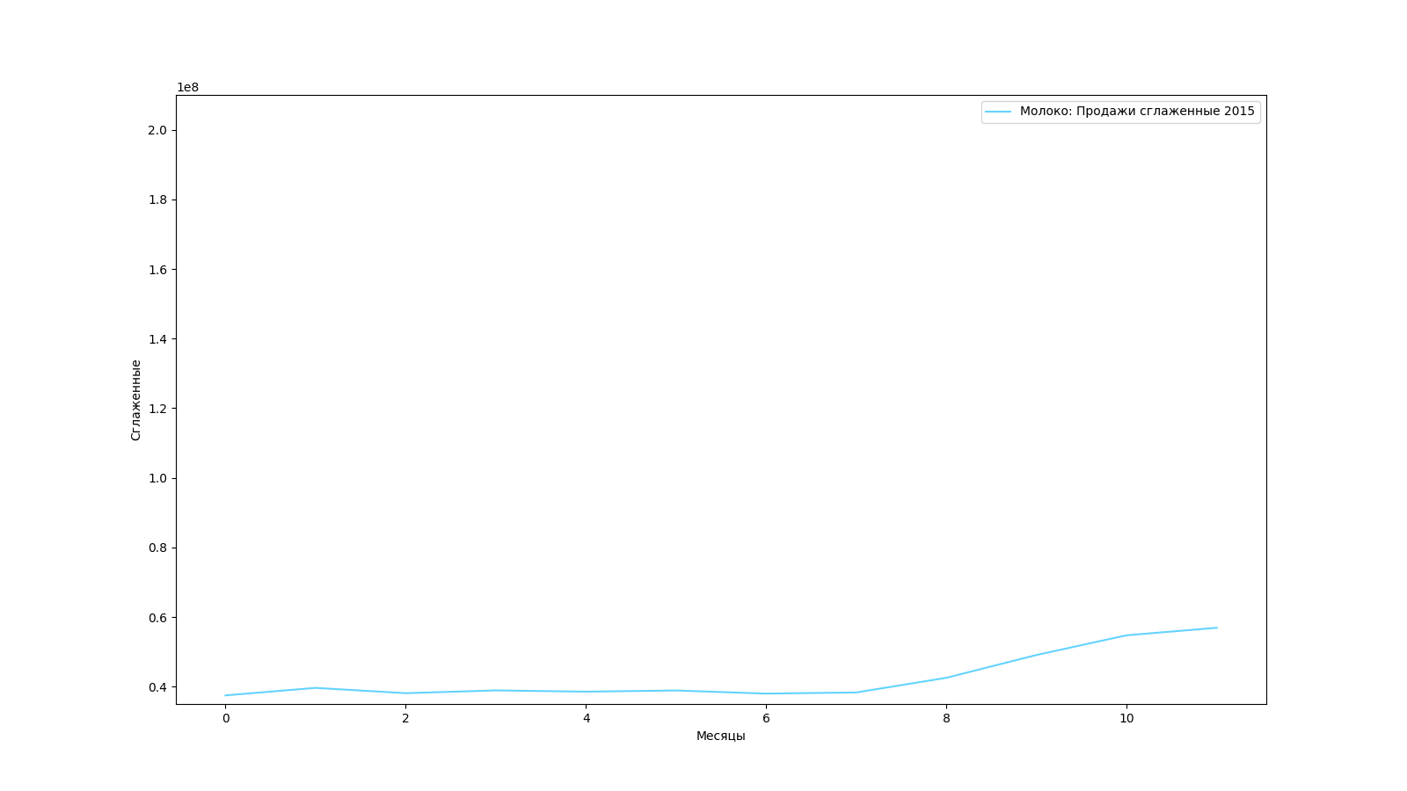

Slide 32
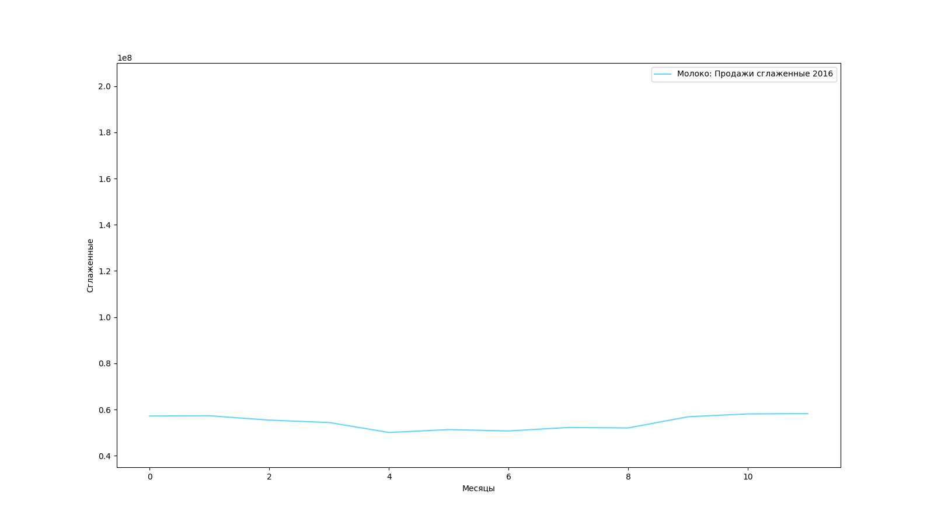

Slide 33
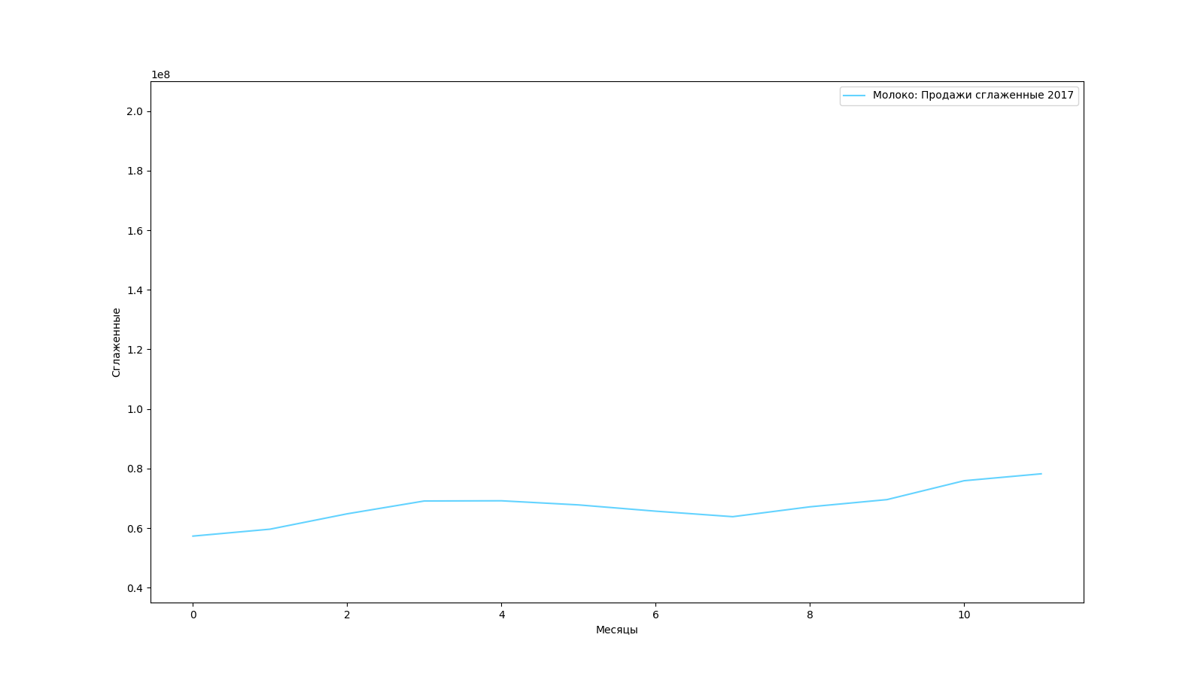

Slide 34
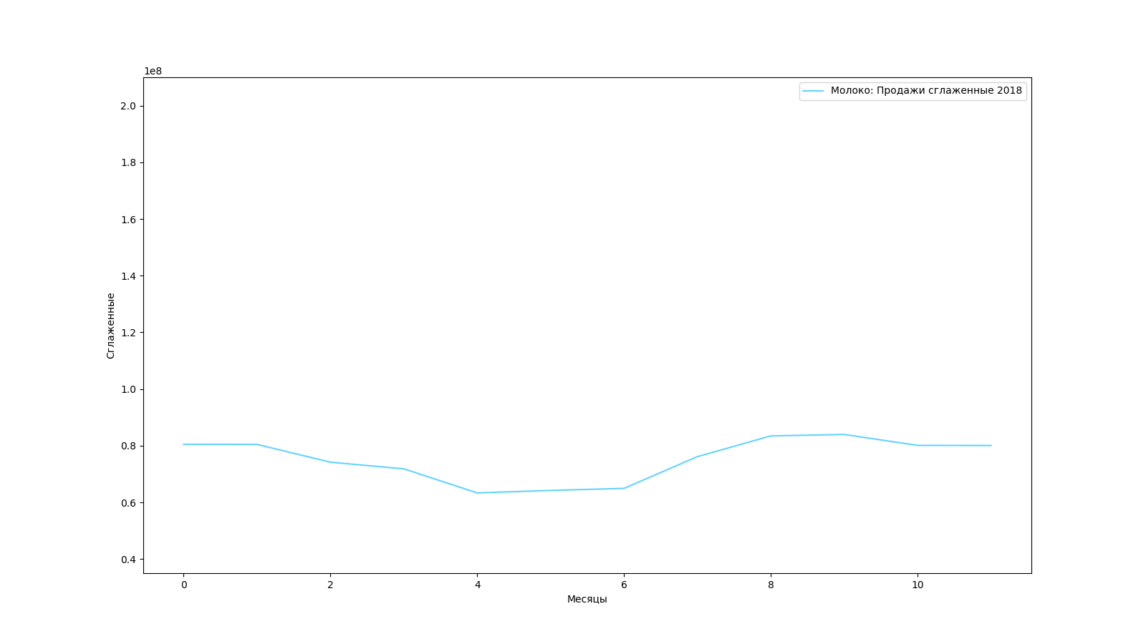

Slide 35
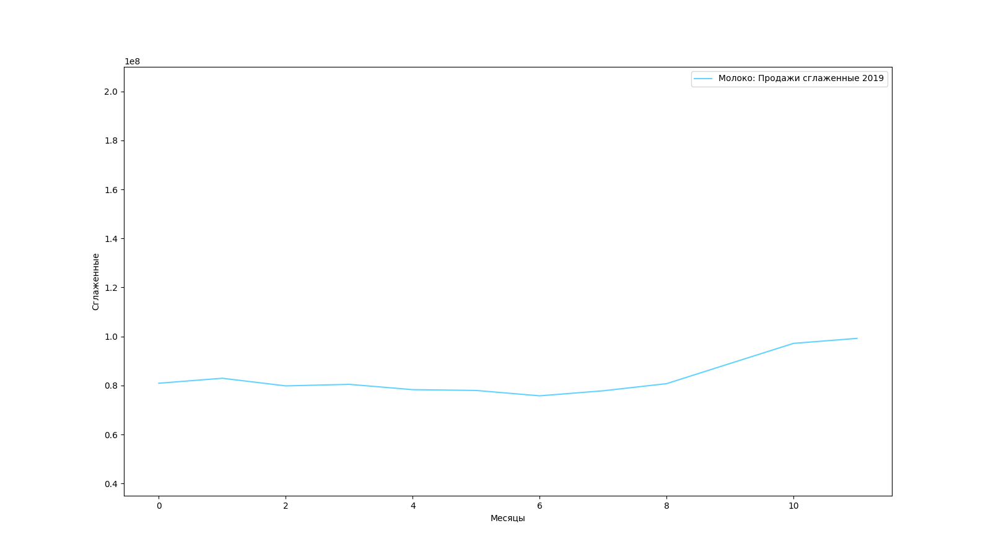

Slide 36
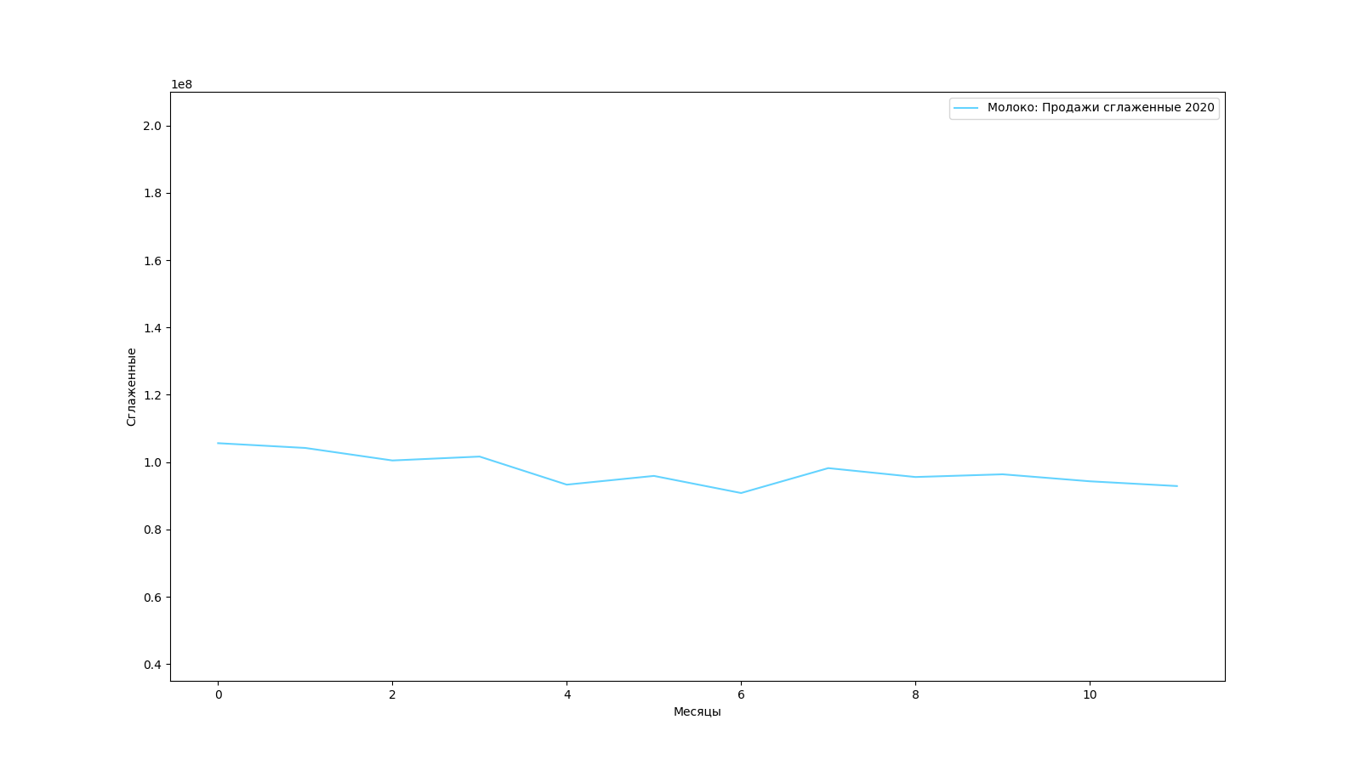

Slide 37
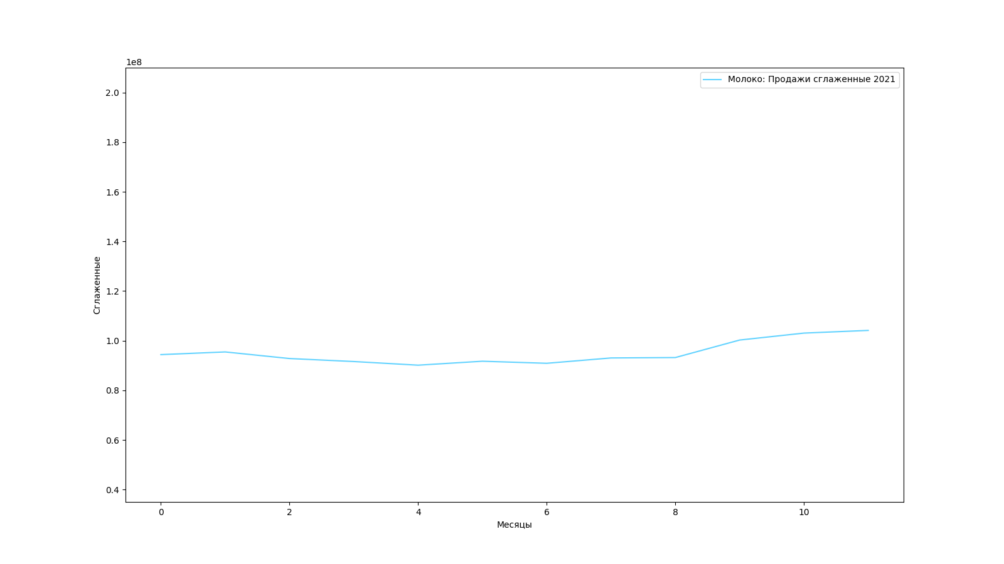

Slide 38
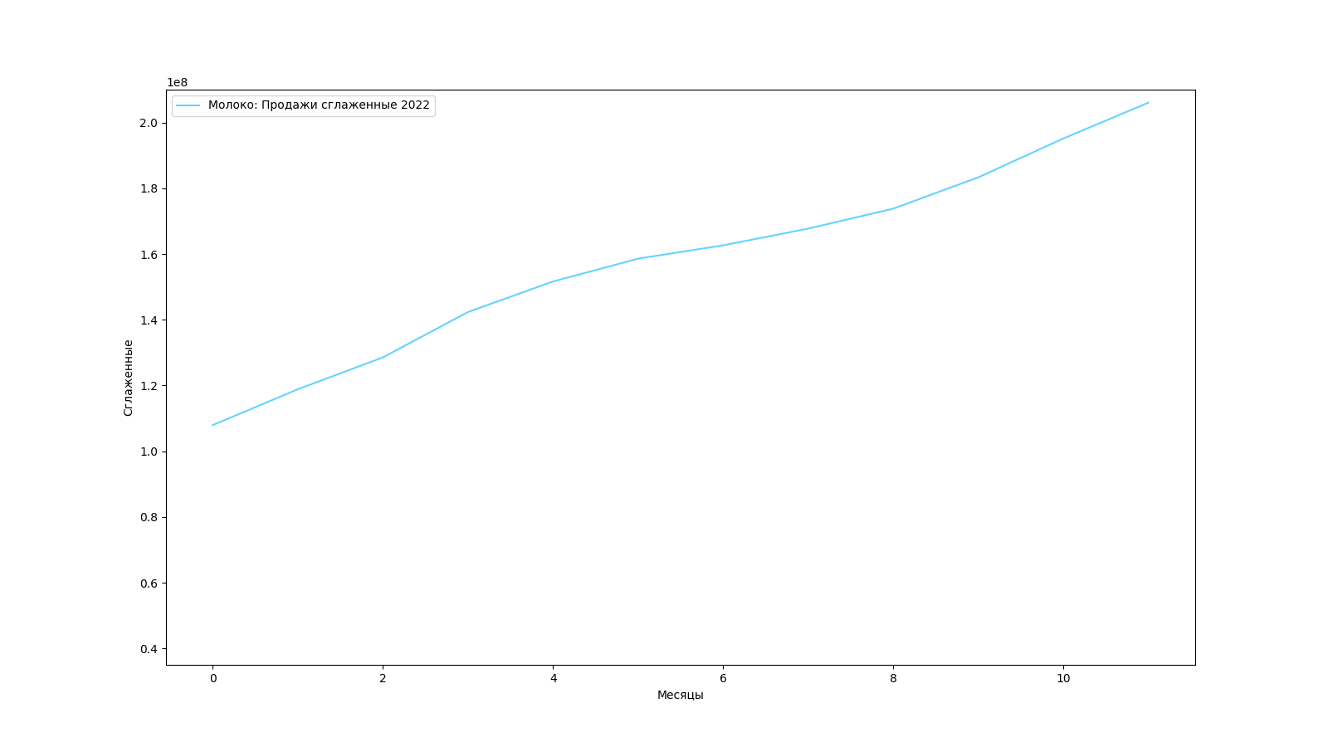

Slide 39
Также было проделано:
Сглаживание исходного ряда методом скользящей средней
Определение сезонной компоненты
Устранение сезонной компоненты
Определение тренда
Перерасчет модельных значений с учетом сезонной компоненты

Slide 40
Моделирование
На Python

Slide 41
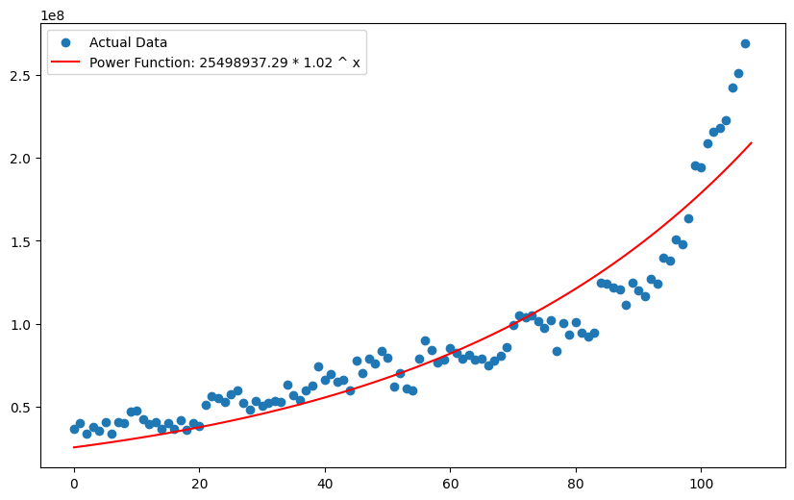

Slide 42
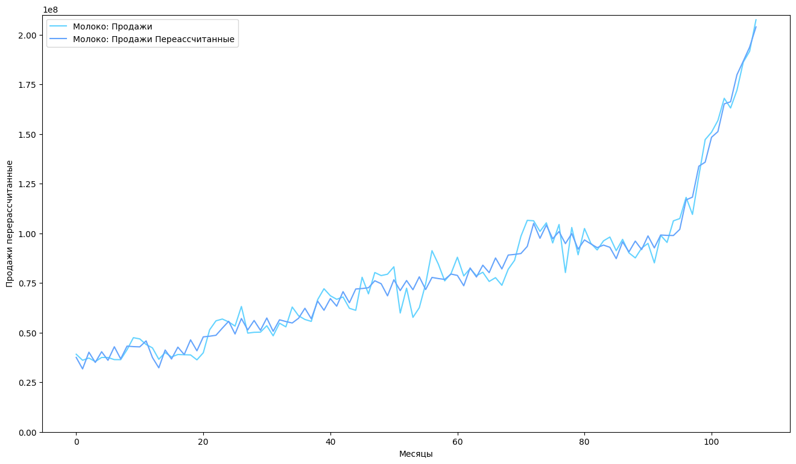

Slide 43

Оценка качества модели
E = Y – (T + S)
$$∆=Y − \overline{y}$$
$$R^{2}=1 − \frac{E^{T}E}{∆^{T}∆}$$
$$R^{2}=0,975112$$

Slide 44
Прогноз
На новый год

Slide 45
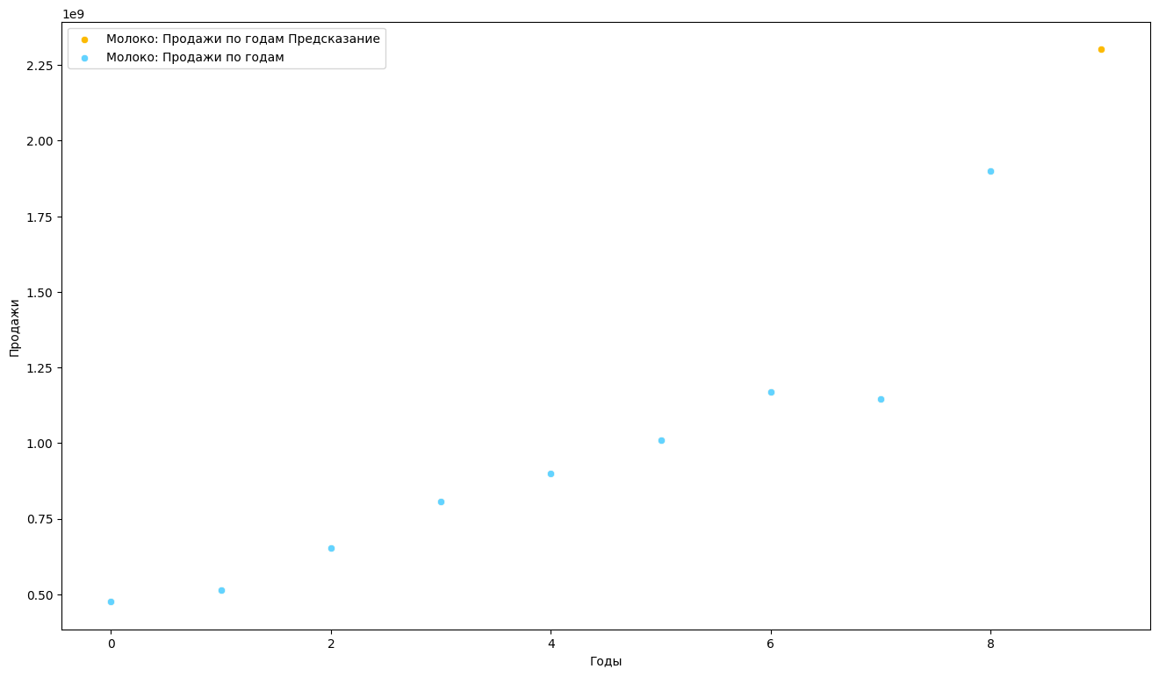

Slide 46
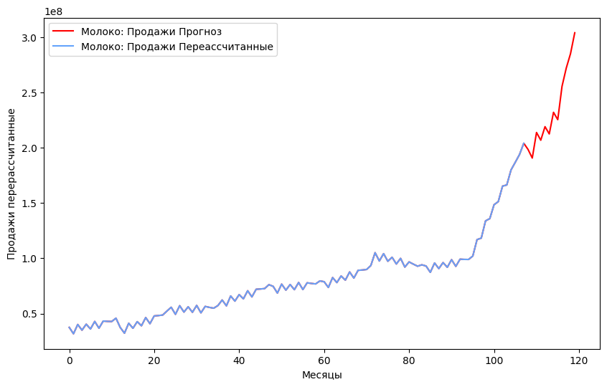

Slide 47
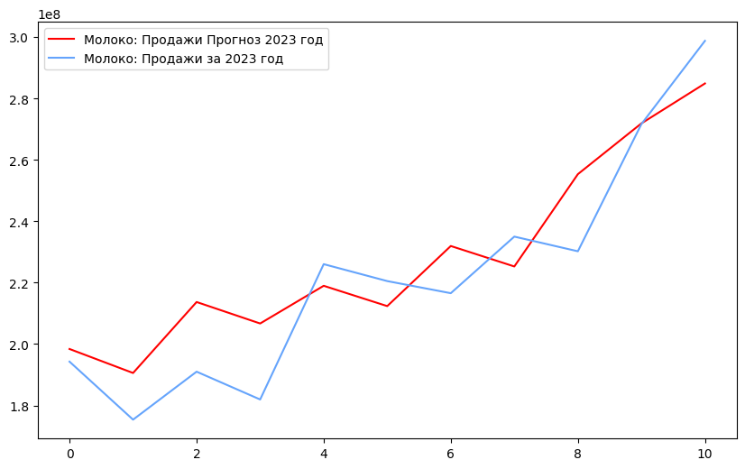

Slide 48
Конец
Спасибо за Внимание

